Slide 1
Introduktion till Cosmic Link
Utskrivning från sjukhus
02 februari 2023

Slide 2

Vad är Cosmic Link
Cosmic Link är en funktion för att stödja processer och rutiner kring patienter som kräver samordnade insatser från hälso- och sjukvården samt socialtjänsten.
När en patient kräver samordnade insatser skapas ett samordningsärende bestående av information och kommunikation kring pågående och planerade aktiviteter. Delaktiga aktörer samarbetar och utbyter meddelanden samt upprättar olika planer utifrån patientens behov.
Verksamhetschef avgör vilka behörigheter som skall tilldelas medarbetarna och till vilka enheter utifrån organisation.
Verksamhetschef avgör vilka behörigheter som skall tilldelas medarbetarna och till vilka enheter utifrån organisation.
Ett pågående samordningsärenden visas via ikon i Patientlisten samt i Ärendeöversikten.

Slide 3
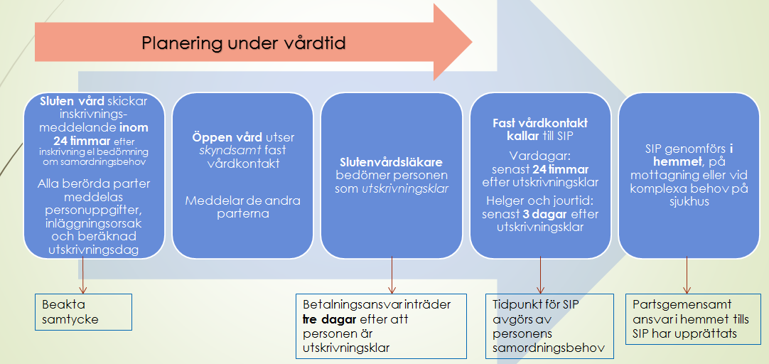
Samordnad vård och omsorgsplanering
Kommunen skickar Inmeddelande
Notes:
Insatser vid samordnad vård- och omsorgsplanering ska ske genom samverkan och ge patienten/personen en upplevelse av trygghet och säkerhet.
Planering under vårdtiden ska säkerställa att personen kan skrivas ut från den slutna vården när läkaren bedömt personen som utskrivningsklar.
All vård, behandling och planering ska ske tillsammans med personen.
SIP ska klargöra vilka insatser personen behöver, vilka insatser respektive huvudman har ansvar för samt vem som ska samordna insatserna.
För mer information se riktlinje för Samordnad vård- och omsorgsplanering i öppen vård och sluten vård.
Lagen om samverkan vid utskrivning från sluten hälso- och sjukvård omfattar alla personer som bedöms ha behov av insatser från socialtjänsten, kommunal hälso- och sjukvård och/eller regionsfinansierad öppenvård efter utskrivning från slutenvården.
Lagen omfattar personer i alla åldrar med olika typer av behov av insatser och samordning inför och efter utskrivning.

Slide 4
Inmeddelande
När en person skickas in till akutmottagningen efter bedömning av legitimerad hälso- och sjukvårdspersonal i kommunen ska det i Link skickas ett Inmeddelande Akuten till aktuell akutmottagning, med kontaktuppgifter och annan relevant information
För att kunna skicka ett inmeddelande så måste patienten ha ett samordningsärende, finns det inte redan ett pågående ärende så får ett samordningsärende skapas upp.
Nytt ärende skapas upp via Ärendeöversikten. Det är inte obligatoriskt att fylla i samtycke eller samordningsbehov vid Inmeddelande. Om personen läggs in i slutenvård så får de ta ställning till samtyckena då istället.
Välj rätt enhet - öppenvård akuten
Lägg till din enhet som aktör
Inmeddelande skickas som ett Generellt meddelande med titel Inmeddelande
Om personen kommer åter från akuten utan att ha blivet inlagd- glöm ej att avsluta ärendet

Slide 5
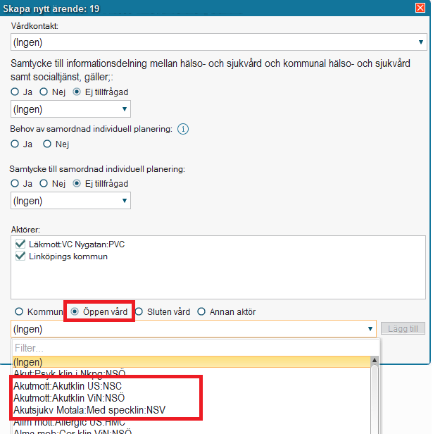
Inmeddelande i Cosmic
Akutmottagningarna är öppenvårdsmottagningar
Notes:
Ärenden läggs ibland till fel aktör. Akutmottagningen är öppenvård. Ofta väljer man slutenvård och lägger ärenden till akutvårdsavdelning. Detta innebär att akutmottagningarna inte får kännedom om att personen är på väg. Att ärendet ligger fel upptäcks ofta i efterhand.

Slide 6
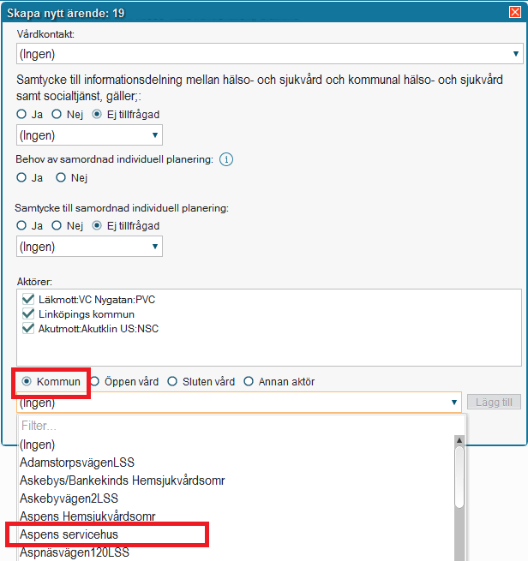
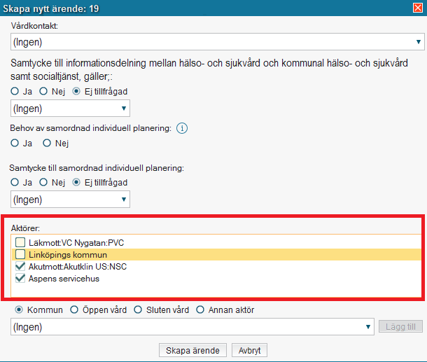
Inmeddelande i Cosmic
Lägg alltid till din enhet som aktör annars kommer inte personen visas på Ärendeöversikten och det finns risk för att ingen ser svaret som kommer från akutmottagningen.
Notes:
Lägg alltid till din enhet som aktör annars kommer inte personen visas på Ärendeöversikten och det finns risk för att ingen i kommunen ser svaret som kommer från akutmottagningen.

Slide 7
Samtycke
Samtyckena är grunden för att man ska kunna arbeta i samordningsärendet, om det står Ej tillfrågad så kan egentligen inte övriga aktörer utföra sin del av samordningen.
Samtyckena i Link slår också av och på funktionaliteten i Link
Samtycke till samordnad individuell planering ger tillgång till meddelandetypen Kallelse till SIP.
Är inte samtycket besvarat kan inte öppenvård kalla till SIP, meddelandet finns inte tillgängligt. Det går inte heller att skriva SIP för fliken för planer blir inaktiv.
Samtycke till informationsdelning mellan hälso- och sjukvård och kommunal hälso- och sjukvård samt socialtjänst – leder till att journalflik och läkemedelslista blir synlig för kommunen.
Samtycket innebär att man får dela information emellan sig, via telefon, fax, möten osv men man får inte läsa informationen skriven i journalen.
Samtycke till sammanhållen journalföring ska efterfrågas och dokumenteras. Innebär att man får ha direktåtkomst till journalen, alltså läsa direkt i journalen, har inte bara med Link att göra utan möjliggör för Regionen att ta del av journal från andra vårdgivare och vice versa.

Slide 8
Slutenvård
Samordningsbehov identifieras
Detta innebär att en eller flera aktörer kommer vara involverade och att information kommer delas mellan dessa.
Samtycken efterfrågas
Samtycke dokumenteras alltid i journalen under Gemensamma dokument
Inskrivningsmeddelande skickas
Besvara alltid frågorna om samtycke
Ta ställning till Behov av samordnad individuell planering (ja innebär flera aktörer, nej innebär endast socialtjänst. Ändras behovet så kan detta ställningstagande ändras.

Slide 9
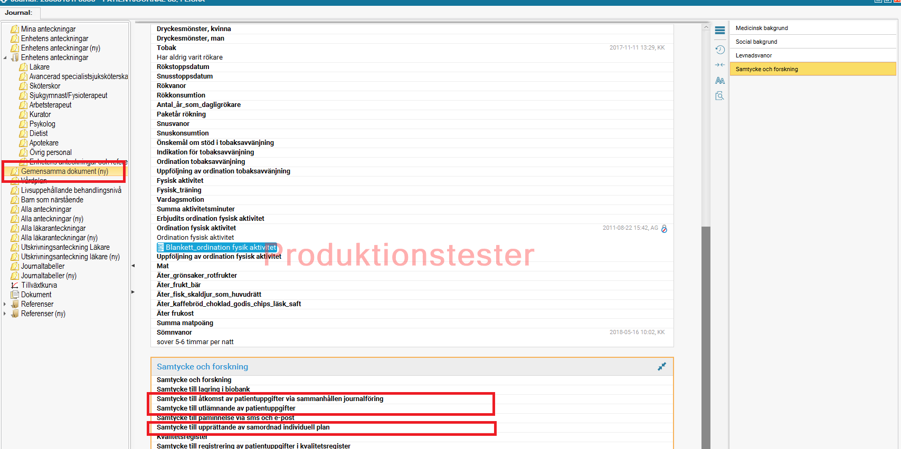
Samtycke i Cosmic Journal
Samtycke dokumenteras alltid i journalen. Här kan man se datum och vem som dokumenterat det.
Notes:
Samtycke dokumenteras i Cosmic Journal, under vyn Gemensamma dokument. Samtycke ska alltid efterfrågas. Har man en vårdrelation får man läsa information skrivna inom den egna vårdgivaren men eftersom det idag finns många olika vårdgivare så ska samtycke efterfrågas och dokumenteras. Man inhämtar även information från andra system tex NPÖ, Panorama, Pascal osv. Patienten lämnar samtycke för ett speciellt hälsoproblem. Söker man vård igen så kan det då röra ett nytt hälsoproblem och då ska samtycke efterfrågas igen. Gällande Link så är det viktigt att dokumentera samtycket i journalen för klickar man på journalfliken i Link så ser man då att det är efterfrågat, annars får inte kommunen läsa det som står under journalfliken. Informationsdelning innebär ”bara” att man får dela information emellan sig tex telefon, meddelande osv sammanhållen journalföring innebär direktåtkomst alltså att man får läsa journalen. När man klickar i samtyckena i Link så innebär inte det att de är dokumenterade utan det är enbart för att sätta igång rätt funktioner i Link. Samtyckena ska dokumenteras i journalen.

Slide 10
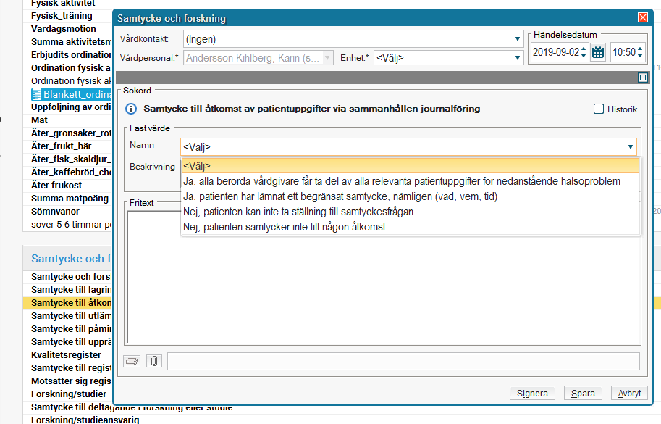
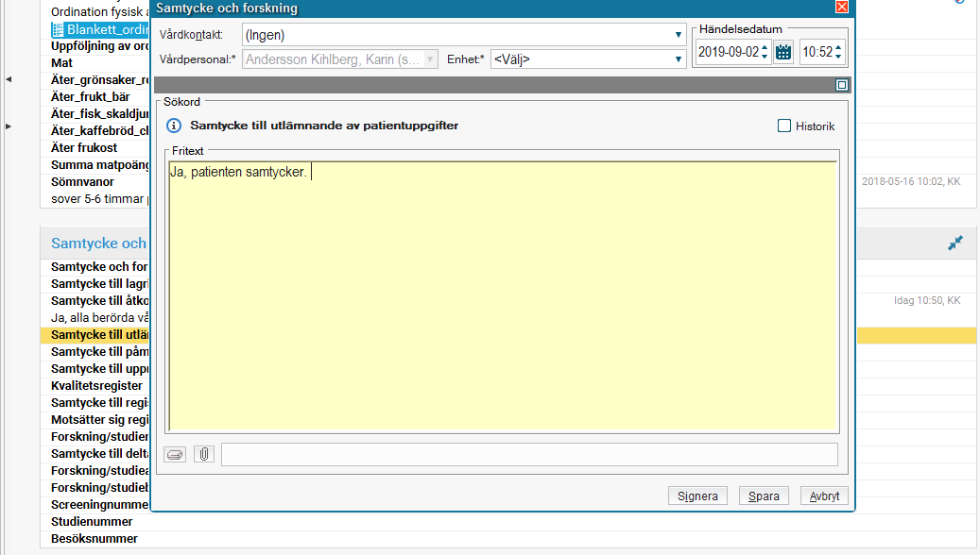
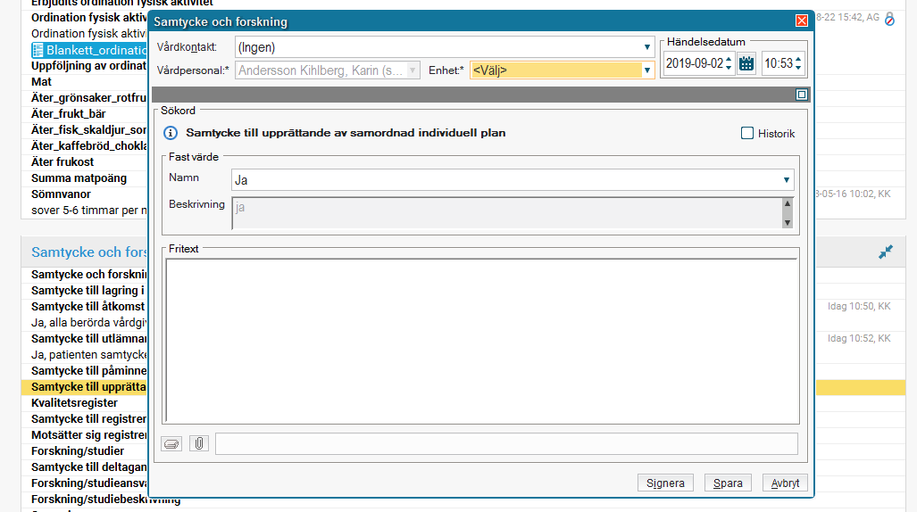
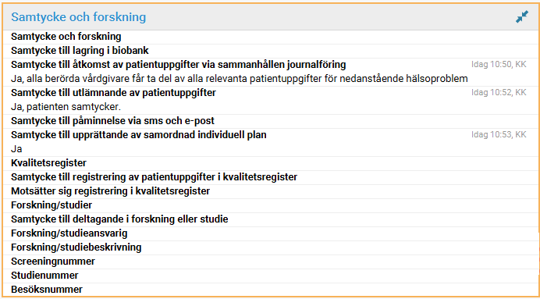
Samtycke i Cosmic Journal
Notes:
Samtycke kan dokumenteras direkt i det Gemensamma dokumentet. Dubbelklicka på sökordet så öppnas ett fönster och samtycke kan dokumenteras. Sökorden är inte helt identiska med hur det benämns i Link
Samtycke till utlämnande av patientuppgifter = Link Samtycke till informationsdelning mellan hälso- och sjukvård och kommunal hälso- och sjukvård samt socialtjänst
Samtycke till upprättande av samordnad individuell plan = Link Samtycke till samordnad individuell planering
Samtycke till sammanhållen journalföring innebär att man får ha direktåtkomst och läsa direkt i journalen kring det som gäller det aktuella hälsoproblemet.
Dokumenterar man samtycke direkt i de gemensamma dokumenten så kommer informationen inte visas som sekretessklassad i Link pga gemensamma dokument har sekretessklass 2

Slide 11
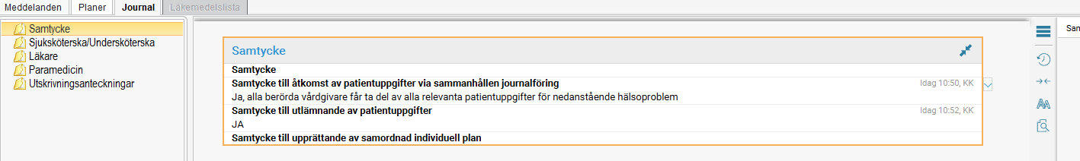
Samtycke i Cosmic Link
Har samtycket dokumenterats i journalen så visas det upp i Link och kommunen får då klicka vidare och läsa under övriga vyer.
Notes:
Om samtycket har dokumenterats direkt i de gemensamma dokumenten så kommer informationen visas utan sekretessklassning i Link.

Slide 12
Inskrivningsmeddelande
När vårdavdelningen identifierar att patienten har ett samordningsbehov ska Inskrivningsmeddelande skickas till de aktörer som anses behövs vara involverade i patientens fortsatta samordning och planering. Inskrivningsmeddelande ska även skickas om annan part/enhet behöver påbörja planering utan att samordning krävs.
Initiering av samordning
Samtycke efterfrågas
Alla berörda parter meddelas
Beräknad utskrivningsdag- Planering under vårdtid startar
Svar från berörda parter om pågående insatser

Slide 13
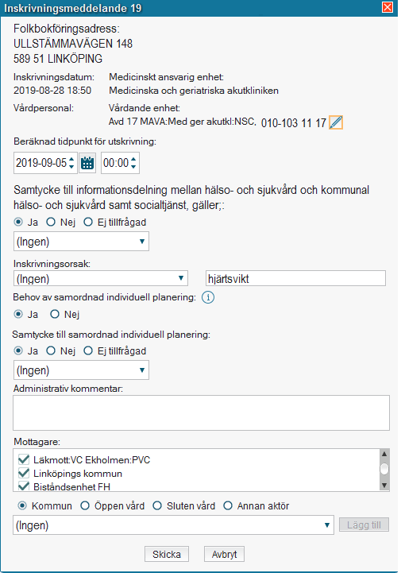
Inskrivningsmeddelande
Besvara samtycken
Ta ställning till om patienten är i behov av samordnad individuell planering
Välj Mottagare, tänk på att aldrig bara skicka till övergripande kommunenhet
Notes:
Många gånger kan det vara svårt att bedöma den beräknade tidpunkten för utskrivning och då dröjer man istället med att skicka inskrivningsmeddelandet. Om datumet kring utskrivning är svår bedömt så är det ändå viktigt att skicka iväg meddelandet. Då fyller man i det datum som känns mest rimligt sedan skriver man en kommentar under Administrativ kommentar som säger att datumet är osäkert och kan komma att ändras.
Samtycke till informationsdelning mellan hälso- och sjukvård och kommunal hälso- och sjukvård samt socialtjänst om patienten svarar Ja ska man även välja i listboxen (ingen) om det även gäller sammanhållen journalföring, menprövning osv.
Om patienten säger Ja ska (enligt lagen om samverkan vid utskrivning från sluten hälso- och sjukvård) även inskrivningsorsak fyllas i.

Slide 14
Inskrivningsmeddelande
För att slutenvården ska bli en aktör i Link och få tillgång till meddelande om utskrivningsklar och meddelande om ny beräknad tidpunkt för utskrivning så måste Inskrivningsmeddelande skickas.
Link är ihop byggt med funktionen In- och utskrivning.
- Vid inskrivningsmeddelande knyts ärendet till vårdtillfället. Den som ansvarar för vårdtillfället står som medicinskt ansvarig enhet och vårdande enhet i Inskrivningsmeddelandet.
- När patienten skrivs ut försvinner slutenvården med automatik som aktör i samordningsärendet.
Inom slutenvården kan detta med inskrivningsmeddelande skapa en del otydlighet eftersom patienten ibland är utlokaliserad och ibland byter medicinskt ansvarig enhet.
Byter man medicinskt ansvarig enhet, alltså skriver ut patienten från en avdelning och in på en annan, ska nytt inskrivningsmeddelande skickas,
Undantag: Om Meddelande om utskrivningsklar är skickat och patienten skrivs in på annan avdelning i väntan på kommunboende då ska den nya enheten bara lägga till sig som aktör för att kunna vara delaktig i samordningsärendet och kunna förmedla när patienten faktiskt blir utskriven.
Notes:
Om en patient får flera inskrivningsmeddelande under en och samma vårdtid så bör det räcka med att besvara det första meddelandet med kontaktuppgifter.
Anledningen till att flera inskrivningsmeddelande måste skickas beror helt på att ett vårdtillfälle inte får löpa mellan olika medicinskt ansvariga enheter.
Komma ihåg att om patienten blir utskriven och sedan återinläggs inom ett par dagar så kan det finnas ett pågående samordningsärende mellan kommun och fasta vårdkontakten. Det räcker då inte att slutenvården lägger till sig som aktör i ärendet utan de måste skicka ett nytt inskrivningsmeddelande.

Slide 15
Preliminärt utskrivningsdatum
Preliminärt utskrivningsdatum anges i Inskrivningsmeddelande. Det är detta datum som alla berörda aktör ska planera sina insatser mot för att patienten ska kunna lämna sjukhuset. Om man inom slutenvården ser att patienten inte kommer kunna skrivas ut det datumet, att datumet behöver tidigare eller senareläggas så behöver detta förmedlas till övriga involverade aktörer.
Viktigt att hantera preliminärt utskrivningsdatum som utskrivningsklar datum för patienten.
Ändrat preliminärt utskrivningsdatum viktigt att det meddelas så fort det är beslutat även före helg.

Slide 16
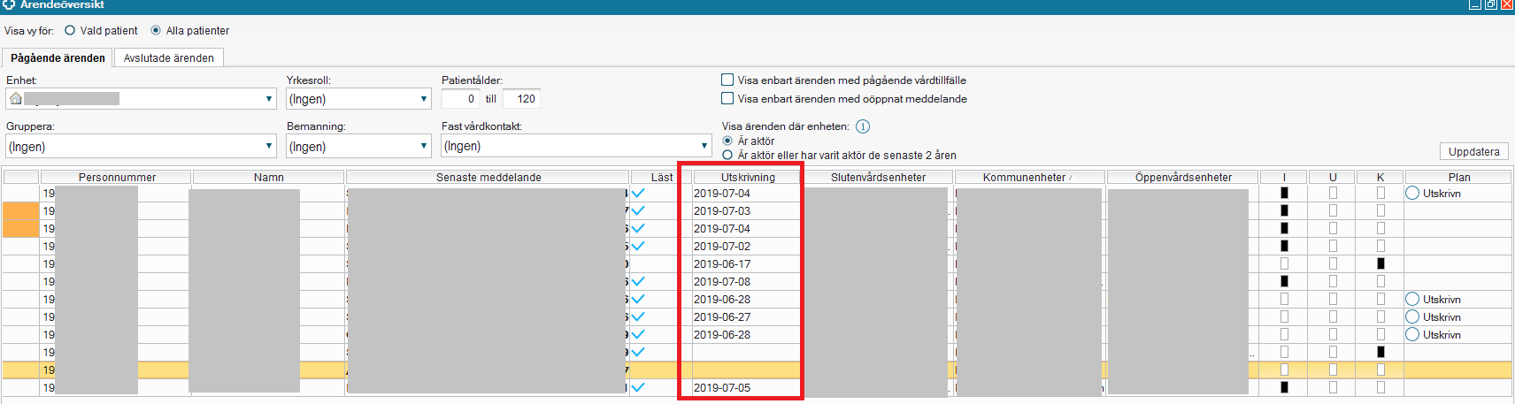
Preliminärt utskrivningsdatum
Datumet i kolumnen Utskrivning i Ärendeöversikten ändras beroende hur patienten flyttar runt mellan olika avdelningar.
Det planerade utskrivningsdatumet kan man läsa i patientens ärende.
Notes:
Datumet för utskrivning hämtar sin information både från Link och ett administrativt fönster för In- och utskrivning som man använder sig av i slutenvården. I ett enkelt patientflöde där patienten är inskriven på samma enhet under hela slutenvårdstillfället så kommer korrekt information visas i kolumnen Utskrivning i Ärendeöversikten.
I vissa fall kan dock datumet för utskrivning påverkas, det handlar om patienter som flyttas mellan olika medicinskt ansvariga enheter tex vid platsbrist eller om det är annat medicinskt behov så patienten behöver flytta.
Den faktiska vårdtiden kan vara mycket längre än den som visas i kolumnen Utskrivning. Men eftersom patienten flyttas mellan olika avdelningar så använder sig vårdplatskoordinatorerna av fönstret In- och utskrivning för att planera hur länge patienten ska vara kvar hos dem. När de då sätter utskrivningsdatum i fönster In- och utskrivning så slår det över datumet för planerad utskrivning i Link. Vid osäkerhet om datumet stämmer så bör man öppna patientens ärende och kontrollera vad det står för planerat utskrivningsdatum där.

Slide 17
Mätpunkter för betalningsansvar
Betalningsansvar inträder tre dagar efter att personen är utskrivningsklar.
För att betalningsansvar för kommunen ska gälla så måste olika parametrar vara uppfyllda i Link.
Inskrivningsmeddelande skickat
Fast vårdkontakt utsedd och dokumenterad
Utskrivningsklar skickad
Kallelse till SIP inom 24 timmar (undantag helg då det är senast inom tre dagar)
Notes:
Inskrivningsmeddelande
Fast vårdkontakt utsedd och dokumenterad – måste dokumentera Fast vårdkontakt i både patientkortet, fliken Fast vårdkontakt och i Link. När man dokumenterar i Link så måste man välja den enheten som är Linktypad annars går det inte koppla ihop den i Link-ärendet. När man tar ut statistik så tittar man på om fast vårdkontakt är registrerad, men om samordningsärendet redan har hunnit avslutas så kanske enheten har tagit bort den fasta vårdkontakten i patientkortet då är det viktigt att den finns kvar i det avslutade Link-ärendet så man kan se vem som var den fasta vårdkontakten. Annars går det inte beräkna betalningsansvaret.
Meddelande om utskrivningsklar skickad – ska skickas när patienten är färdigbehandlad inom slutenvården och kan lämna avdelningen.
Kallelse till SIP inom 24 timmar – När avdelningen har skickat Meddelande om utskrivningsklar så ska den fasta vårdkontakten skicka Kallelse till SIP inom 24 timmar (undantag är helg). Detta gäller gul och orange spår, men om man tycker det är krångligt att hålla isär alla spår så kan man även skicka på det gröna spåret. Kallelse ska skickas även om man inte vet om det blir något SIP-möte, det blir en administrativ kallelse för att man ska kunna beräkna betalningsansvaret, denna kallelse behöver inte innehålla datum och klockslag och inte skickas till patienten utan bara berörda aktörer i ärendet men slutenvården behöver inte vara aktör såvida det inte är rött spår. Om man i ett senare skede ser att patienten behöver en SIP så skickas en ny kallelse med datum, klockslag, mötesplats osv.
Tidpunkten för Meddelande om utskrivningsklar jämförs sedan med den faktiska utskrivningstidpunkten, samt övriga parametrar för att se om det utfaller betalningsansvar.

Slide 18
Process och mätpunkter för betalningsansvar
Mätpunkt för betalningsansvar
Mätpunkt för betalningsansvar
Mätpunkt för betalningsansvar
Mätpunkt för betalningsansvar
Inmeddelande
akuten
Inskrivnings-meddelande
Registrera Fast vårdkontakt och insatser från övriga aktörer
Meddelande om samordnings-spår
Meddelande om utskrivnings-klar
Kallelse till samordnad individuell planering
Utskrivnings-meddelande
och faktisk utskrivnings-tidpunkt
Eventuellt SIP-möte
Kommun
Slutenvård
Fast vårdkontakt och kommunen
Slutenvård
i samråd med övriga aktörer
Slutenvård
Fast vårdkontakt
Slutenvård
Berörda aktörer
Notes:
Viktigt att slutenvården i samråd med övriga aktörer skickar meddelande om samordningsspår, detta styr ju vilka åtgärder som ska vidtas och när, meddelandet är väldigt viktigt för att veta hur man ska kunna planera under vårdtiden.

Slide 19
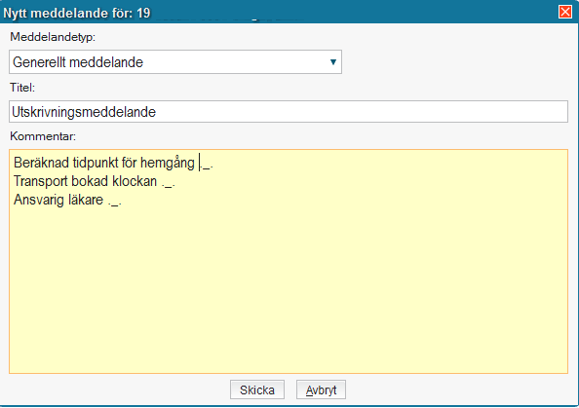
Utskrivningsmeddelande
Utskrivningsmeddelande inte samma sak som utskrivningsklar
Utskrivningsmeddelande skickas när personen faktiskt lämnar slutenvården
Viktigt för kommunen och fast vårdkontakt
Notes:
I Link skickas det ett automatiskt meddelande när patienten skrivs ut från avdelningen. Med ibland kan man behöva skicka finns det inget Utskrivningsmeddelande för att förtydliga delar som är förknippade med utskrivningen, då måste skicka ett generellt meddelande med Titeln Utskrivningsmeddelande, finns en fras som heter linkuts

Slide 20
Fast ämnesrubrik
I meddelandetypen Generellt meddelande finns det olika fasta ämnesrubriker som är skapade för att det ska finnas en struktur och bli enklare att hitta information i ärendet, speciellt om det är väldigt många olika konversationer.
Viktigt för att följa struktur
Underlättar vid avdelningsbyte och mottagande enhet
Inmeddelande Akuten
Samordningsbehov
Enstaka uppdrag (t ex suturtagning, KAD-dragning, borttagande av agraffer eller sårkontroll efter operation)
Omvårdnad sjusköterska
Rehabilitering
Bistånd
Status inför behovsbedömning
Samordningsbehov öppenvård och kommun
Utskrivningsmeddelande
Avliden
Notes:
Vid enstaka uppdrag inom Regionens verksamheter gäller fortfarande remiss/vårdbegäran. Ämnesrubriken kan användas från region till kommunens hemsjukvård

Slide 21
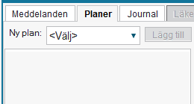
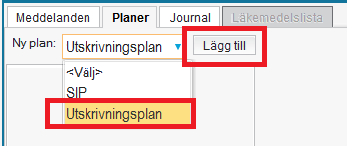
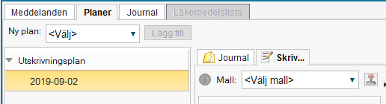
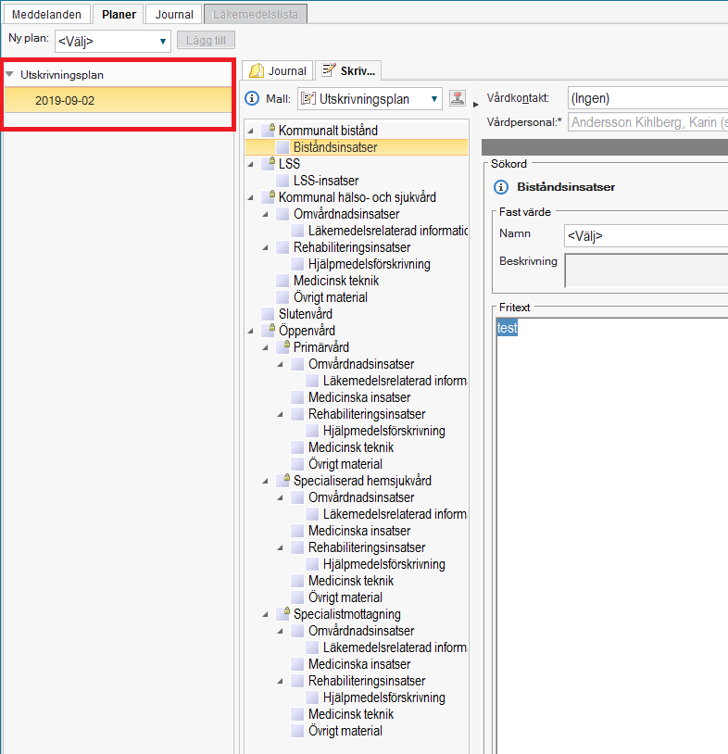
Utskrivningsplan
Hur gör man så det blir en gemensamt plan…
Notes:
Patienten ska bara ha en Utskrivningsplan och eller en SIP, alla aktörer ska skriva i samma plan. Finns det flera planer så blir det flera utskrifter, blir svårt för patienten att få helheten. Planen skrivs till patienten.
Den första personen som ska skriva måste lägga till själva planen, därefter ska alla andra använda den redan befintliga planen
Person 1;
Klicka på fliken Planer
Välj plan, klicka på Lägg till
Då skapas en rad med rubriken Utskrivningsplan. Denna rad det bara ska finnas en av.
Välj mall, Rubrikerna anger vart respektive aktör ska skriva sin information

Slide 22
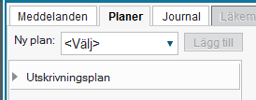
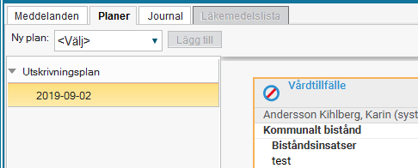
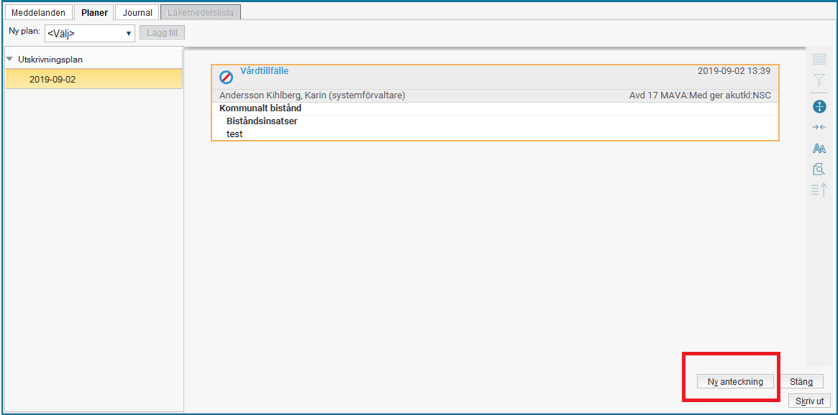
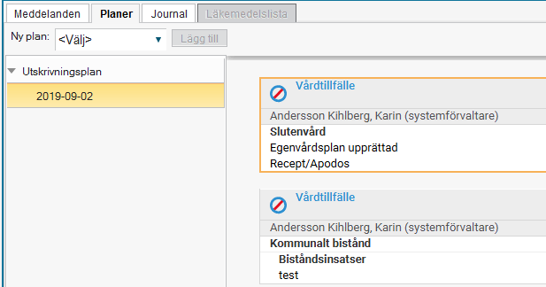
Utskrivningsplan
När nästa person öppnar fliken Planer kommer det så ut så här;
Notes:
Person 2
När nästa person klickar på fliken Planer så kommer man se att det redan finns en plan tillagd. Denna plan ska användas av alla involverade aktörer.
Klicka på pilen vid Utskrivningsplan
Planen utvidgas och man ser ett datum, markera datumet
Om det redan finns anteckningar skrivna så kommer dessa att visas.
För att skriva en ny anteckning klicka på knappen Ny anteckning i nedre högra hörnet.
Skriv på lämpliga sökord och spara eller signera. Nu kommer ytterligare en anteckning läggas till i planen. När alla aktörer skrivit sin del så kommer det finnas flera anteckningar samlad och man kan då göra en utskrift till patienten.

Slide 23
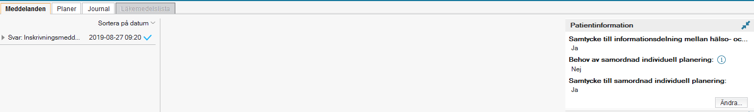
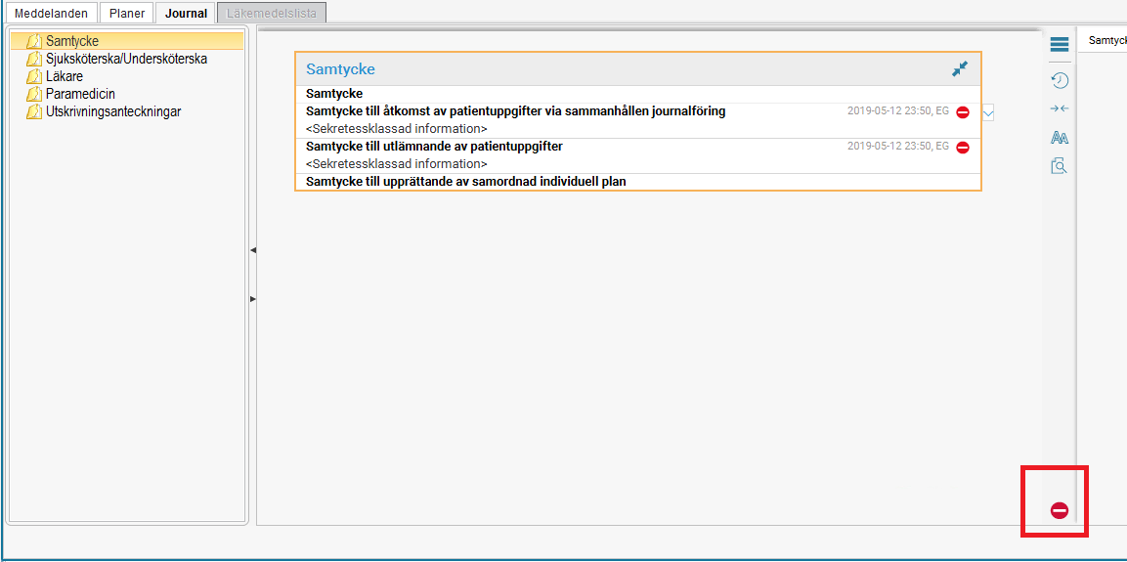
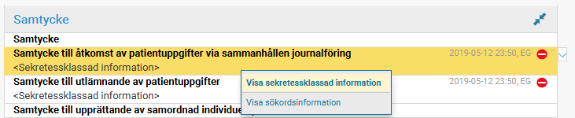
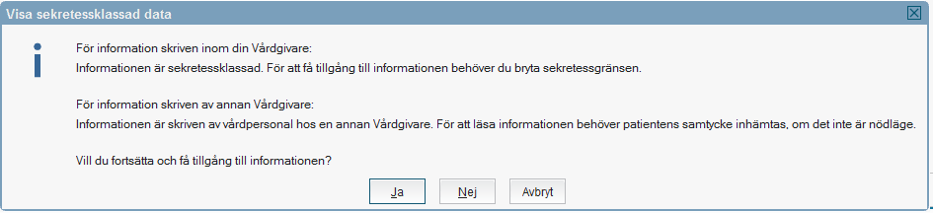
Journal
Notes:
Eftersom det är flera olika vårdgivare som skriver i Cosmic Journal så finns det sekretessregler.
Om samtyckena är besvarade i fliken Meddelanden så ger detta en fingervisning om vad patienten svarat.
Om patienten svarat Nej eller Ej tillfrågad på Samtycke till informationsdelning så hade fliken Journal varit inaktiv, alltså inte klickbar.
Är fliken Journal klickbar så innebär det att patienten svarat Ja på Samtycke till informationsdelning.
Först kommer man in i vyn Samtycke, ibland visas informationen här som sekretssklassad och ibland inte, det beror på vilken mall i journalen som vårdpersonalen skrivit i. Skriver man direkt i det gemensamma dokumentet ska det inte visas som sekretessklassat men använder man tex mallen Inskrivning så har den sekretessklass 3 och då blir informationen sekretessklassad
Här får man bryta sekretessen för att läsa vad det står för att veta om man får läsa mer information.
Sekretessen bryts genom att klicka på stopp-symbolen eller genom att högerklicka på sökordet och välja Visa sekretssklassad information
När man klickat visas informationsruta gällande Visa sekretessklassad data, klicka Ja så visas anteckningarna. Detta måste man göra i varje vy

Slide 24
Planering
Skillnaden mellan Planering under vårdtid, Utskrivningsplan och SIP
Planering under vårdtid – den planering som varje aktör gör för att kunna ta hem patienten, dokumenteras i respektive verksamhetssystem och kommunikation förs i meddelanden i Link för att på ett smidigt sätt förmedla information.
Utskrivningsplan – patientens dokument, ska skrivas så patienten förstår vad respektive aktör ska göra vid hemkomst till boendet. Dokumentationen ska ske så att planen är klar mot det planerade utskrivningsdatumet.
SIP – möte med patienten och involverade aktörer, ska dokumenteras i SIP-mallen i Link, och bör utvärderas.

Slide 25
Avsluta ärende
Vid utskrivning från slutenvården försvinner slutenvården som aktör när patienten blir utskriven.
Om personen avlidit - skickas ett generellt meddelande
Avslutar man ärendet direkt så kommer inte övriga aktörer att se att patienten avlidit utan det är viktigt att meddelandet skickas, när fasta vårdkontakten ser att meddelandet är läst så kan de avsluta ärendet.
Fast vårdkontakt avsluta ärendet ett dygn efter att personen lämnat slutenvården OM inte fortsatt samordningsbehov föreligger
Notes:
Vid utskrivning från slutenvården- försvinner slutenvården som aktör när patienten blir utskriven. Undantag är om Meddelande om utskrivningsklar är skickat och patienten har placerats på en avdelning i väntan på kommunboende. Den avdelningen ska då ha lagt till sig som aktör och behöver då ta bort sig
.

Slide 26
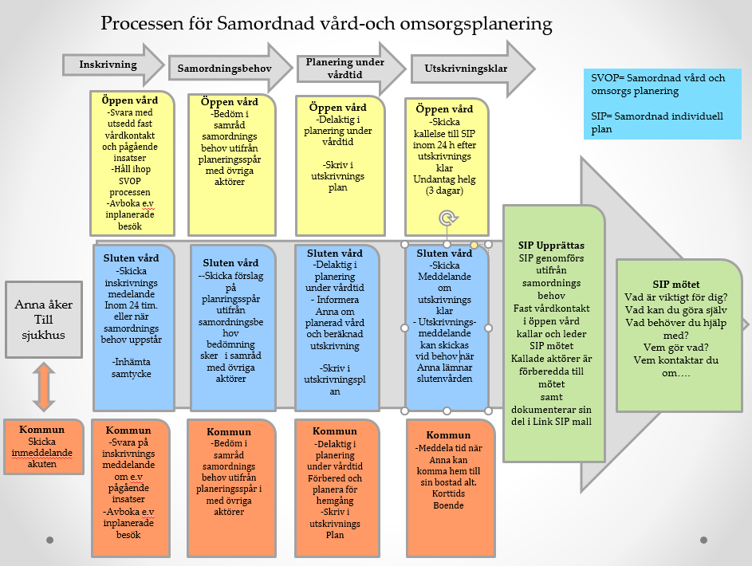
Processen för samordnad vård- och omsorgsplanering
Notes:
Bilden ska klargöra vad respektive aktör har för ansvar i de olika delarna av processen och hur samverkan sker över de organisatoriska gränserna.

